Slide 1
«Сквозь призму времени» труды преподавателей
Виртуальная книжная выставка ИКЦ им. Р.Г.Кузеева
поступления 1-2 квартал 2023г.

Slide 2
«Учение всегда было и остается трудом, но трудом, полным мысли»
К.Д. Ушинский

Slide 3
Асадуллин, Р. М. Образование для будущего / Раиль Мирваевич ;
Р. М. Асадуллин . – Москва : Педагогика, 2023. – 286 с. –ISBN 978
5-900471-45-7. – Текст : непосредственный.
Книга содержит теоретические и методологические
аспекты, материалы педагогических исследований, анализ
образовательной практики, в которых раскрываются
инновационные подходы к организации педагогического и
общего образования. Особенное внимание автор уделяет
организации образовательного процесса, особенностям
научно-методического сопровождения сельских школ.
Книга адресована работникам системы образования,
учителям, школьным психологам, социальным работникам,
студентам педагогических вузов и колледжей.

Slide 4
Сагитов, С. Т.Управление сферой культуры :
социологический анализ : [монография] / Салават Талгатович
; С. Т. Сагитов ; ФГБОУ ВО БГПУ им. М. Акмуллы. –
Москва : Наука, 2022. – 223 с. – Библиогр.: с.214-223. – ISBN
978-5-02-040952-1 : 230.03. – Текст : непосредственный.
Монография подготовлена на основе трендовых социологических
исследований проблем управления сферой культуры, проведенных по
единой программе в 2001-2002г. И 2016-2017 г.г., а также ряда
социологических исследований по заданной тематике, проведенных в2020
2021г.г. Особое внимание уделено характерным особенностям управления
сферой культуры их отличиям от управления в других сферах. На основе
социально-профессионального подхода предложена классификация
социальных факторов, участвующих в процессе управления сферой
культуры, выявлены их общие и особенные признаки. Обобщен опыт
использования результатов теоретических разработок в практической
деятельности в течение последних двух десятилетий в управлении сферой
культуры.
Для социологов-исследователей , профессионально изучающих социальные
проблемы управления общественными процессами.

Slide 5
Самсонова, И. Д.
Методы исследований и обработки информации в
природопользовании : учебное пособие / Ирина
Дмитриевна, Венер Нуруллович, Галия Рафаиловна ;
И. Д. Самсонова, В. Н. Саттаров, Г. Р. Гильманова ;
Министерство просвещения Российской Федерации,
ФГБОУ ВО БГПУ им. М. Акмуллы . – Уфа :
Издательство БГПУ, 2021. – 148 с. – Библиогр.: с.143
146. – ISBN 978-5-907475-12-0 : 178.89. – Текст :
непосредственный.
В учебном пособии даны общие представления о научном
познании, охарактеризованы основные методы исследования.
Раскрываются методики изучения рекреационных объектов и
растительных ресурсов в области природопользования,
гидрологической роли экосистем, экологических факторов
окружающей среды различной степени антропогенной
нагрузки, методы эколого-фуанистического изучения
насекомых, а также способы и приемы обработки информации,
этапы научно-исследовательской деятельности.

Slide 6
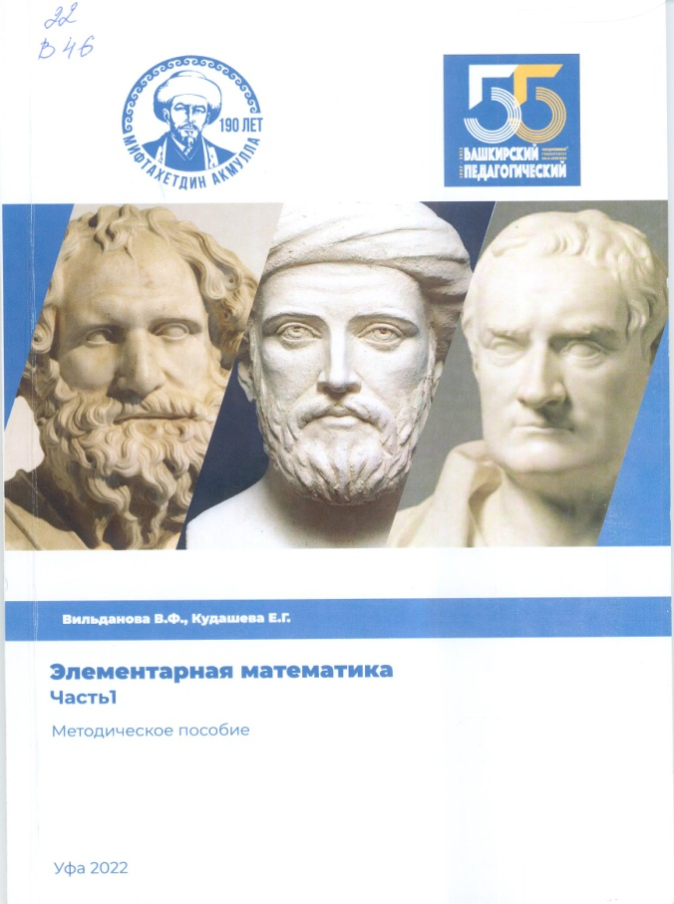
Вильданова, В. Ф. Элементарная математика : методическое пособие. Ч. 1 / Венера Фидарисовна, Елена Геннадьевна ; В. Ф. Вильданова, Е. Г. Кудашева ; Министерство просвещения РФ, ФГБОУ ВО БГПУ им. М. Акмуллы. – Уфа : Издательство БГПУ, 2022. – 68 с. – Библиогр. : с.39. – ISBN 978-5-907475-59-5 : 178.89. – Текст (визуальный) : электронный.
Настоящее пособие пре6дназначено для студентов, обучающихся по программе бакалавриата направления 44.03.05 «Педагогическое образование (с двумя профилями подготовки, один из которых математика), и школьников выпускных классов, готовящихся к сдаче единого государственного экзамена. В пособии 4 главы. В каждой из которых приведен необходимый теоретический материал, разобраны примеры по основным методам решения. В конце параграфов даны задачи для самостоятельного решения.

Slide 7
Галимова, Э. М.
Лабораторный практикум по генетике с основами молекулярной биологии
Эльвира Мансуровна, Гузель Фанилевна, Оксана Владимировна ; Э. М.
Галимова, Г. Ф. Галикеева, О. В. Гумерова ; Министерство просвещения
России, ФГБОУ ВО БГПУ им. М. Акмуллы. – Уфа : Издательство БГПУ, 2022. 80
с. – ISBN 978-5-907475-57-1 : 178.89. – Текст :непосредственный.
Пособие по «Генетике с основами молекулярной биологии» предназначен
ля студентов направления «Биология».Лабораторный практикум составлен в
соответствии с государственным образовательным стандартом высшего
образования по направлению подготовки 06.03.01 Биология, рабочей
программой дисциплины и предназначена для индивидуальной работы
студентов по дисциплине «Общая биология», «Генетика и селекция» и
«Молекулярная биология». Практикум содержит задания, позволяющие
закрепить и структурировать теоретический и практический материал,
проработанный на аудиторных занятиях.

Slide 8
Галикеева, Г. Ф.
Генетика с основами селекции : рабочая тетрадь / Гузель
Фанилевна, Эльвира Мансуровна, Светлана Викторовна ; Г. Ф.
Галикеева, Э. М. Галимова, С. В. Любина ; Министерство
просвещения России, ФГБОУ ВО БГПУ им. М. Акмуллы. –
Уфа : Издательство БГПУ, 2021. – 88 с. – ISBN 978-5-907475
09-0 : 134.70. – Текст : непосредственный.
Пособие предназначено для бакалавров дневной формы
обучения направления «Биология» Естественно
георгафического факультета Башкирского государственного
педагогического университета им. М. Акмуллы. Рабочая
тетрадь является учебным пособием по выполнению
лабораторных работ по курсу «Генетика». Разработанная в
соответствии с программой курса, она содержит задания,
позволяющие закрепить и структурировать теоретический и
практический материал, проработанный на аудиторных
занятиях.

Slide 9
Дяминова, Э. И.
Инфокоммуникационные технологии : учебно
методическое пособие / Элина Ильдаровна, Елена
Павловна, Р. Р. Рамазанова ; Э. И. Дяминова, Е. П. Жилко,
Р. Р. Рамазанова ; Министерство просвещения Российской
Федерации, ФГБОУ ВО БГПУ им. М. Акмуллы. – Уфа :
Издательство БГПУ, 2021. – 198 с. – Библиогр.: с. 197. –
ISBN 978-5-907475-03-8 : 174.59. – Текст :
непосредственный.
В учебно-методическом пособии представлены
лабораторные работы и контрольно-измерительные
материалы. Каждая лабораторная работа включает
теоретический материал, практические задания, методику
их выполнения, контрольные вопросы для закрепления
материала. Также содержатся требования к содержанию и
оформлению отчета и критерии оценивания. Учебно
методическое пособие отличается системным подходом,
подробным и четким изложением материала, что
способствует развитию универсальных компетенций,
составляющих основу будущей профессиональной
деятельности выпускников уровня бакалавриата.

Slide 10
Фонд оценочных материалов по дисциплине "Методика
обучения и воспитания (иностранный язык)" : учебно
методическое пособие / Министерство просвещения РФ,
ФГБОУ ВО БГПУ им. М. Акмуллы ; составители В. Ф. Аитов,
Е. А. Бобкова, З. Р. Киреева, Т. А. Акбердина. – Уфа :
Издательство БГПУ, 2022. – 216 с. – ISBN 978-5-907475-70-0 :
230.03. – Текст : непосредственный.
Фонд оценочных материалов составлен в соответствии с
государственным образовательным стандартом высшего
образования. В пособии представлены задания с ключами для
самостоятельной работы и взаимоконтроля с целью управления
самостоятельной работы будущих учителей иностранных
языков в рамках подготовки их к тестовому контролю по
дисциплине «Методика обучения и воспитания(иностранный
язык)». Пособие предназначено для студентов факультетов и
институтов иностранных языков педагогических вузов
обучающихся по направлению Педагогическое образование
профиль «Иностранный язык».

Slide 11
Хабибова, Н. Е.
Проектирование дополнительных общеобразовательных
общеразвивающих программ : учебно-методическое пособие /
Наталья Евгеньевна ; Н. Е. Хабибова, Е. В. Карунас, Н. А. Баринов ;
Министерство Просвещения Российской Федерации, ФГБОУ ВО
БГПУ им. М. Акмуллы . – Уфа : Издательство БГПУ, 2021. – 65 с.
ISBN 978-5-907176-60-7 : 134.70. – Текст : непосредственный.
В учебно-методическом пособии представлены план-конспекты
отдельных разделов дисциплины «Образовательные программы
общего и дополнительного образования», вопросы рекомендуемые к
обсуждению на практических занятиях с указанием рекомендуемой
литературы. Приведены примеры практико-ориентированных
заданий и тестовых заданий для самоконтроля, примерные вопросы
к зачету/дифференцированному зачету/экзамену, а также учебники
и учебные пособия, рекомендуемые для изучения дисциплины и
подготовки к итоговой аттестации.
Пособие может использоваться студентами при выполнении
самостоятельной переподготовки работников системы образования.

Slide 12
Хрестоматия по истории и философии физической культуры и
спорта / И. Р. Федулина, Ф. Р. Абдрахманова, Т. Р. Валиахметов, Т.
Ф. Емелева ; Министерство Просвещения Российской Федерации,
ФГБОУ ВО БГПУ им. М. Акмуллы. – Уфа : Издательство БГПУ,
2022. – 82 с. – ISBN 978-5-907475-16-8 : 178.89. – Текст :
непосредственный.
Хрестоматия по философии спорта предназначена для студентов
бакалавриата, магистратуры, аспирантов, преподавателей и для всех
интересующихся вопросами философии и истории спорта и
физической культуры.

Slide 13
Сборник упражнений по интонации : учебное пособие : [на
башкирском языке] / Г. Ш. Давлеткулова, С. А. Тагирова ;
Министерство просвещения РФ, ФГБОУ ВО БГПУ им. М.Акмуллы.
Уфа : Издательство БГПУ, 2022. – 68 с. – ISBN 978-5-907475-67-0 :
178.89. – Текст : непосредственный.
Этот сборник содержит программу изучения по интонации
башкирского языка, изучающуюся в средней школе. Предназначен
для самостоятельной работы учащихся школ и студентов колледжей.

Slide 14
Прокофьева, И. О.Современная русскоязычная проза Башкортостана :
учебное пособие / Ирина Олеговна ; И. О. Прокофьева ; Министерство
просвещения РФ, ФГБОУ ВО БГПУ им. М. Акмуллы. – Уфа : Издательство
БГПУ, 2022. – 125 с. – Библиогр. : с.120-123. – ISBN 978-5-907475-51-9 :
178.89. – Текст (визуальный) : электронный.
В учебном пособии «Современная русскоязычная литература Башкортостана»
раскрывается феномен современной уфимской русскоязычной художественной
прозы рубежа веков, ее состояние и функционирование, основные тенденции
её развития, систематизируются современная русскоязычная уфимская проза
как органическая часть современной российской литературы и как литература,
сохраняющую собственную, регионально-национальную идентичность.
Пособие предназначено для студентов –бакалавров педагогического
образования, обучающихся по профилю «Русский язык и литература», а также
для студентов и преподавателей других гуманитарных факультетов.
Материалы частично могут быть использованы в школьном преподавании
русской литературы.

Slide 15
Хусаинова, Л. М. Русско-башкирско-китайский разговорник / Ляйля Мидхатовна, Динара Юрьевна ; Л. М. Хусаинова, Д. Ю. Юлдашева ; Министерство просвещения России, ФГБОУ ВО БГПУ им. М. Акмуллы . – Уфа : Издательство БГПУ , 2022. – 71 с. – ISBN 978-5-907475-66-3 : 178.89. – Текст: непосредственный.
Русско-башкирско-китайский разговорник составлен в виде переводов на три языка основных слов, фраз и предложений для безпрепятственного общения на данных языках. Предназначен для школьников, студентов, изучающих китайский язык, для китайских студентов, обучающих китайский язык, для китайских студентов, обучающихся в образовательных организациях РБ и всех желающих.

Slide 16
Шанина, Ю. А.
Античная литература : история, теория, методика преподавания
в школе и вузе : учебное пособие / Ю. А. Шанина ;
Министерство просвещения России, ФГБОУ ВО БГПУ им. М.
Акмуллы, Институт филологического образования и
межкультурных коммуникаций. - Уфа : Издательство БГПУ,
2021. - 164 с. - Библиогр. : с.156. - ISBN 978-5-907176-84-3 :
174.59. - Текст : непосредственный.
Пособие включает в себя большой материал, позволяющий
организовать самостоятельную работу студентов. Каждое
практическое занятие сопровождается подробными
рекомендациями, которые касаются особенностей разработки
той или иной темы и алгоритма выполнения заданий для
самостоятельной работы. Представлен дополнительный
материалпо методике преподавания отдельных разделов
античной литературы в школе, который содержит
региональный компонент. Он может быть использован при
прохождении педагогической практики.

Slide 17
Спасибо за внимание!

